Slide 1


МЕЖДУНАРОДЕН ОБРАЗОВАТЕЛЕН ФОРУМ
ОРГАНИЗАТОР ОБЩИНА ВАРНА
ОБРАЗОВАНИЕТО ПРЕЗ ПАРАДИГМАТА НА ХУМАНИЗМА И ИЗКУСТВЕНИЯ ИНТЕЛЕКТ
ИНОВАТИВНА ОБРАЗОВАТЕЛНА СРЕДА В ДЕТСКАТА ГРАДИНА- ДОПЪЛНИТЕЛНИТЕ ДЕЙНОСТИ КАТО ИНСТРУМЕНТ В ПРОЦЕСА НА ПРИОБЩАВАНЕ НА ДЕЦА СЪС СПЕЦИАЛНИ ОБРАЗОВАТЕЛНИ ПОТРЕБНОСТИ
Изготвил:
Директор- Ваня Димитрова
Психолог: Десислава Котова
ДГ №40“Детски свят“ гр. Варна
2- 3 септември 2024 – гр. Варна

Slide 2
Детската градина „Детски свят“, в момента работи с 11 групи, включително яслена група, като обхващаме деца от 2 до 7 годишна възраст. От тази учебна година е открита специализирана група за деца със специални образователни потребности, с капацитет 12 деца.
Детска градина подкрепя модернизирането на системите за образование и обучение чрез иновации, включително чрез педагогическото и иновативно използване на цифрови технологии и подходи, които подкрепят качеството и приобщаващото естество на образованието и обучението, и чрез подходящо използване на съответните програми и инструменти.
На системно ниво иновацията е капацитетът на образователната система за консолидиране на промените и подобренията за насърчаване, експериментиране, наблюдение, оценка, научаване от неуспехи, поддържане на мрежи и обмен, както и дизайн на благоприятни обучителни политики, които да помогнат за вграждането, приспособяването и поддържането на иновациите в предучилищното образование.
Целта ни е да се съчетава творчески процес във вид на нова технология или метод и като процес на внедряване на нови елементи, подходи, принципи, вместо използваните. По този начин развиваме способност да реагираме на променящите се реалности в света и да удовлетворяваме променящите се заедно с тях обществени и индивидуални образователни потребности.

Slide 3
Детска градина №40 „Детски свят“ е първата във Варна, която работи по проект за приобщаващо образование.
През 2020 г., получи одобрението и подкрепата на Община Варна за откриване на група за деца със СОП. В нея децата със специални образователни потребности получат алтернативни методи за развитие на вниманието, паметта, мисленето, игри за развитие на комуникативните умения, общуване с други и със заобикалящият свят, творчески занимяния на тема, съобразена с възрастта и интересите на децата- арт занимания, трудотерапия, музикални, спортни и танцови занимяния в една доверена, защитена и позитивна среда.
Акцент в нашата работа е приобщаването и подкрепа при социалната адаптация на децата в масова среда, стимулиране на психомоторното, когнитивното, социално- емоционалното и езиково- говорното развитие. Развитието на жизнени умения. Корекция и превенция на негативните поведенчески прояви и усвояване на социално-приемливи модели на поведение, формиране на адекватна самооценка, по- успешно включване на децата в динамиката на групата в градината, за целите на което се използват разнообразни методи и средства.

Slide 4

ДОПЪЛНИТЕЛНИ ДЕЙНОСТИ
Допълнителни дейности в специална група: Адаптирано плуване 2. Музикотерапия | Допълнителни дейности: Народни танци Футбол Мажоретен състав

Slide 5
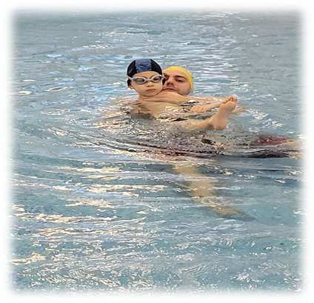
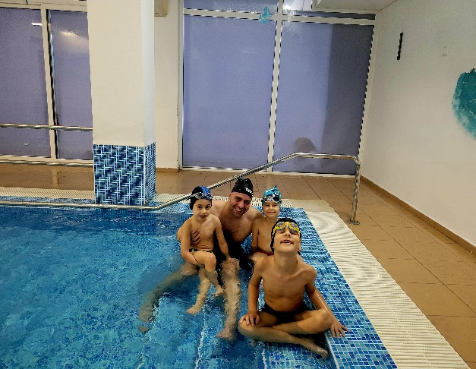
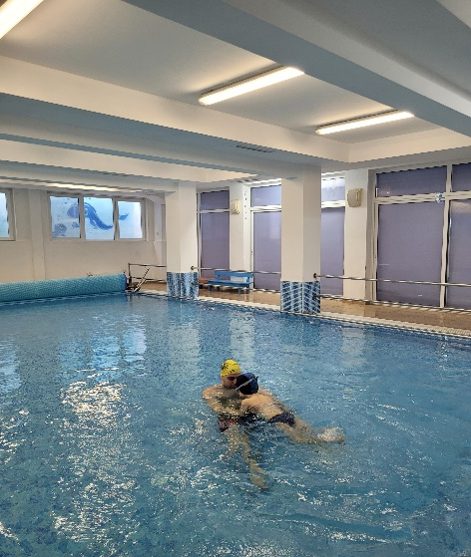
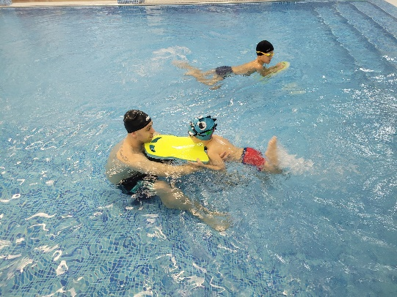
АДАПТИРАНО ПЛУВАНЕ
В детска градина „Детски свят“ в момента има 25 деца на допълнителна подкрепа, като 12 от тях са в специална група.
За първи път в детската градина е открита допълнителна дейност адаптирано плуване за деца със специални образователни потребности, което дава възможност те да бъдат приобщени към идеята за колективен спорт в една
по- различна среда.
Адаптираното плуване само по себе си има и конкретни цели. Освен положителното психоемоционално повлияване, което несъмнено настъпва още с допира на децата до водата, с плуването се решават и редица други проблеми.

Slide 6
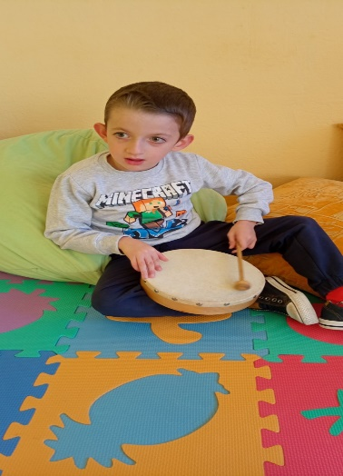
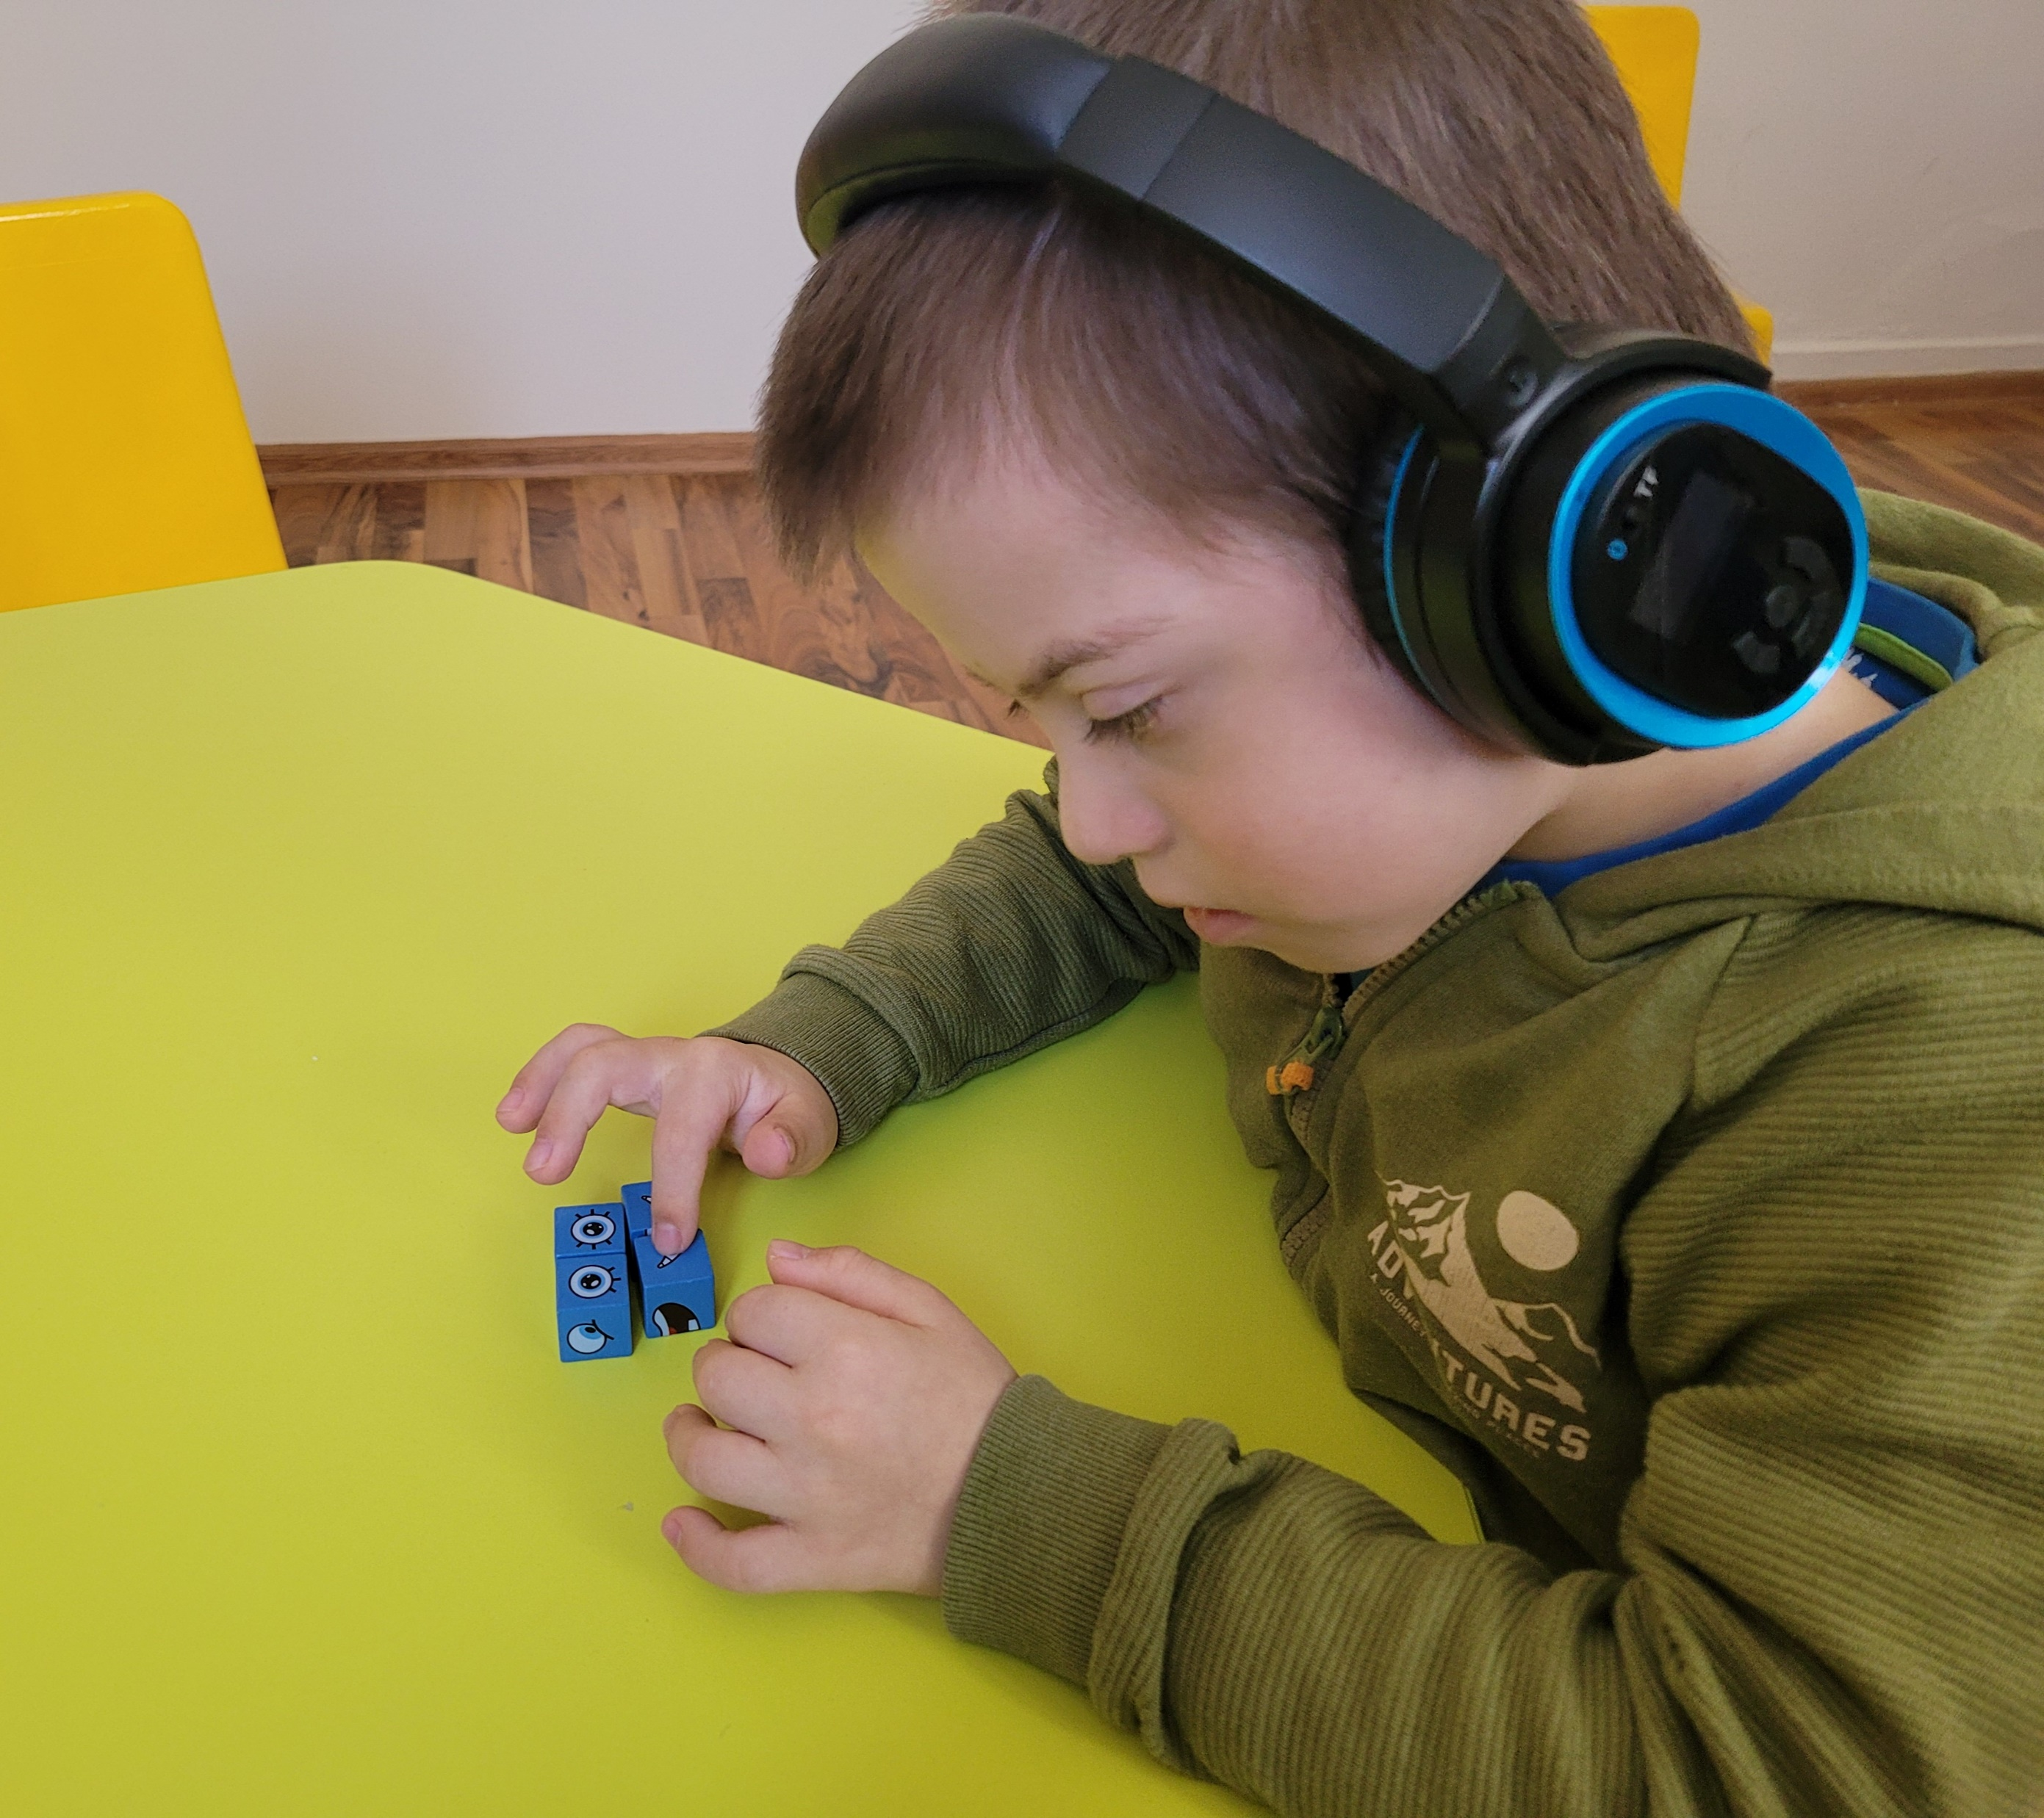
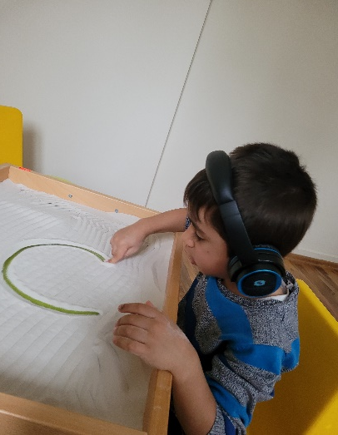
МУЗИКОТЕРАПИЯ
В педагогиката е известна тезата на Пиаже, че всички деца и особено децата със специални образователни потребности се учат по-добре, когато в процеса на обучение се включат повече сетива.
В музикотерапията при деца с невроразвитийни нарушения се наблюдава необходимост от интегриране на съвременни музикални технологии, адаптация на софтуерен продукт за музикална импровизация, предлагане на система от съвместни с терапевта дейности, стимулираща социалните интеракции в процес на усвояване на ново умение за музикална импровизация или собствен музикален език за себеизразяване. Според видните експерти в музикалната терапия P. Nordoff and C. Robins, главното предимство на музикалната терапия чрез импровизация е стимулирането на изявата, креативността и невербалната комуникация. Нарушението от аутистичния спектър е нарушение през целия живот, което възпрепятства лицата в точното разбиране на това, което виждат и чуват или най-общо чувстват. Това създава сериозни проблеми в техните социални взаимоотношения, комуникация и поведение. Музикалната импровизация е призната за изключително полезна дейност на деца с проблеми в развитието.

Slide 7
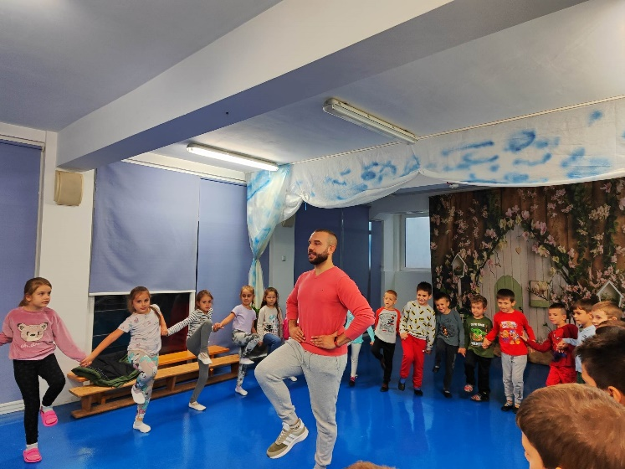
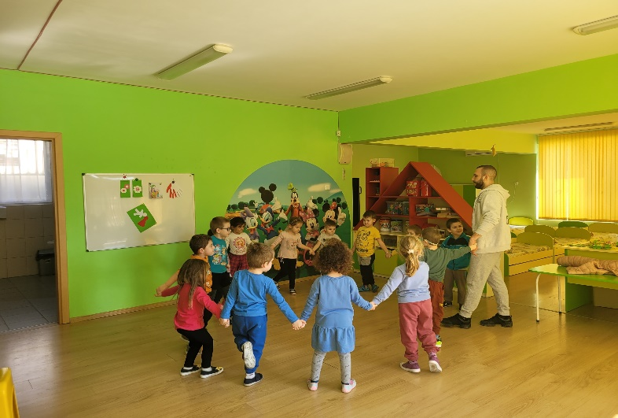
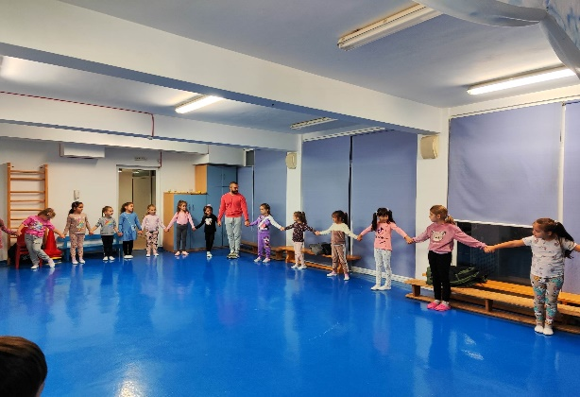
Народни танци
Българските народни танци са изключително богати и разнообразни. Те могат да дадат много на подрастващото поколение. Танцът представлява отличен начин за физическа активност. Чрез народните танци се подобрява двигателната култура на децата, увеличава се сръчността, координацията и издръжливостта. Добрата координация е жизненоважна за развитието на уменията, които се придобиват в други области на живота, като например да се научат да карат колело и да извършват успешно няколко задачи. Упражненията с повтарящи се движения, които се изпълняват по време на репетицията, подобряват цялостния мускулен тонус, стойката и позицията на тялото.
Танците насърчават децата да експериментират и да намират различни пътища за решаване на проблеми. От съществено значение за личностното развитие на малкият човек е той да научи колко е важно да се опитва и греши и че ако отначало не успееш, опитай пак и пак.
Чувството за победа и удовлетворение, което ще изпитат, когато овладеят сложно движение, ще го насърчи да пренесат този стремеж и в други аспекти на живота.

Slide 8
Приятно гледане
https://www.youtube.com/watch?v=BI9FrD5dXXE

